Slide 1
BENGKEL ELEKTRONIKA II SAKLAR (SWITCH)
Oleh : Unang Sunarya, ST.,MT.
PROGRAM DIPLOMA III
FAKULTAS ELEKTRO DAN KOMUNIKASI
IT TELKOM BANDUNG

Slide 2
Cakupan Materi
Pendahuluan dan Tipe Kontaktor.
Memilih Kriteria Switch.
Jenis-jenis Switch Berdasarkan Cara
Pengoperasiannya.
Mekanik Switch.
Relay Switch.
Elektronik Switch (Analog Switch).

Slide 3
SAKLAR
Pendahuluan
Saklar (switch) merupakan komponen yang berfungsi sebagai penghubung atau pemutus satu rangkaian ke rangkaian lain.
Dari mekanisme kerja sebuah saklar maka saklar harus memenuhi kriteria kelistrikan sebagai berikut :
Kemampuan menghantarkan arus listrik dari sumber ke beban dalam satuan Amper.
Kemampuan menahan tegangan dari sumber ke beban dalam satuan Volt.

Slide 4
Pemasangan Saklar
Untuk saklar ideal :
Saat kontaktor terbuka tahanan
saklar tak berhingga ( ~ ) dan
tegangan jatuh pada terminal
saklar sama dengan tegangan
sumber.
Saat kontaktor menutup tahanan
saklar 0 Ω dan tegangan jatuh
pada terminal saklar sama
dengan 0 V.

Slide 5
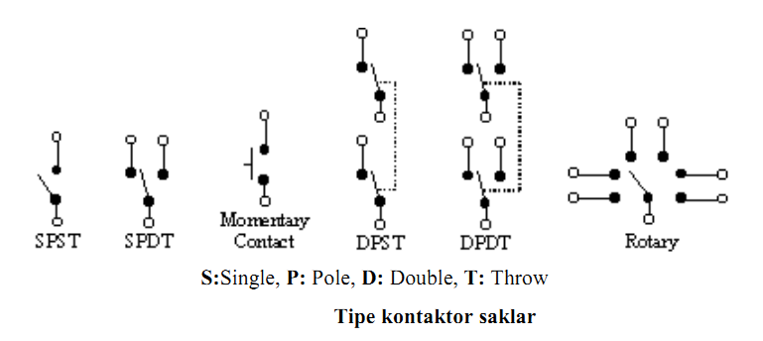
Tipe Kontaktor

Slide 6
Switch Contacts Beberapa istilah yang digunakan untuk menjelaskan kontak saklar : Pole : number of switch contact sets. Throw : number of conducting positions, single or double. Way : number of conducting positions, three or more. Momentary : switch returns to its normal position when released. Open : Off Position, contacts not conducting. Closed : On Position, contacts conducting, there may be several on positions.

Slide 7
Memilih Kriteria Switch
Ada 3 fitur penting untuk dipertimbangkan dalam memilih switch :
1). Kontaktor (Single Pole, Double Throw).
2). Ratings (maximum voltage and current).
3). Metoda Pengoprasian (toggle, switch, dsb).
Switch Contact Ratings
Kontaktor saklar mempunyai kapsitas tegangan dan arus maksimum yang mungkin berbeda untuk AC dan DC. Untuk AC mempunyai kapasitas yang lebih besar dari DC nya. Untuk rangkaian elektronika tegangan rendah rating tegangan tidak begitu bermasalah, yang perlu diperhatikan adalah rating arusnya.

Slide 8
Jenis-jenis switch berdsarkan cara pengoprasiannya : 1). Mekanik Switch 2). Elektro Mekanik Switch (Relay) 3). Elektronik Switch (Analog Switch) 4). Tilt Switch 5). Reed Switch

Slide 9
Mekanik Switch Untuk saklar mekanik, nama saklar didasarkan pada cara tombol bantu untuk mengoperasikannya. Macam-macam mekanik switch : 1). Saklar tongkat (Togle switch) 2). Saklar geser (Slide switch) 3). Saklar tekan (Push button switch) 4). Saklar putar (Rotary switch)

Slide 10
Model-model saklar mekanik

Slide 12
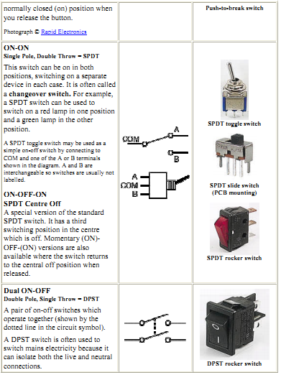

Slide 14
Model saklar Khusus

Slide 18
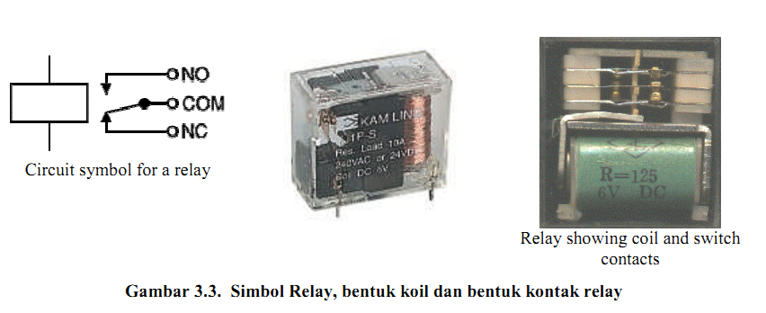
Saklar Relay (Relay Switch) Dioperasikan dengan cara memberikan tegangan atau arus pada coil (lilitan kawat). Bila ada arus yang melewati coil, maka arus listrik tersebut akan menyebabkan inti besi menjadi bersifat magnet yang akan menarik kontaktor relay.

Slide 19
Sambungan / terminal saklar relay biasanya diberi label : COM, NC, dan NO. COM : Common, adalah terminal induk (pole) dari relay. NC : Normally Closed, COM terhubung ke terminal ini ketika kumparan relay dimatikan. NO : Normally Open, Com terhubung ke terminal ini ketika kumparan relay aktif. Artinya : Bila diinginkan rangkaian dalam keadaan terputus saat kumparan relay tidak aktif, maka kumparan ini dihubungkan diantara COM dan NO. Bila diinginkan rangkaian dalam keadaan terhubung saat kumparan relay tidak aktif, maka kumparan ini dihubungkan diantara COM dan NC.

Slide 20
Memilih sebuah relay
Beberapa fitur yang harus dipertimbangkan saat memilih relay :
1). Fisik ukuran dan susunan pin.
2). Coil tegangan, rating tegangan kumparan relay Beberapa
relay mempunyai rating tegangan 24 V, 12 V, dan 5 V
3). Resistansi kumparan.
4). Kapasitas saklar (tegangan dan arus).
5). Susunan kontaktor saklar (SPST,SPDT,DPST, dan DPDT)

Slide 21
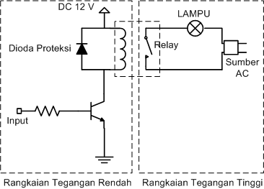
Dioda Proteksi untuk Switch

Slide 22
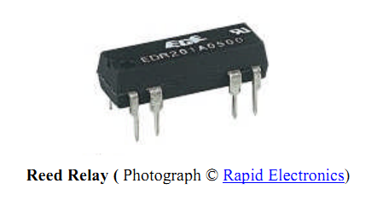
Reed Relay Reed Relay terdiri dari sebuah kumparan yang mengelilingi sebuah saklar buluh. Reed switch biasanya dioperasikan dengan magnet, tapi dalam buluh relay arus mengalir melalui coil untuk menciptakan medan magnet dan menutup saklar buluh.

Slide 23
Perbandingan Relay dan Transistor Seperti halnya relay, transistor juga dapat digunakan sebagai saklar yang dioprasikan secara elektrik. Untuk switching arus DC kecil (< 1A) pada tegangan rendah, transistor biasanya merupakan pilihan yang lebih baik jika dibandingkan dengan relay

Slide 24
Keuntungan Utama dan Kerugian Relay
Keuntungan Relay
1). Dapat mensaklar tegangan AC dan DC, transistor hanya
DC saja.
2). Relay dapat mensaklar tegangan tinggi, TR tidak.
3). Relay pilihan yang lebih baik untuk switching arus yang
besar (> 5A)
4). Relay dapat mensaklar banyak kontak sekaligus.

Slide 25
Kerugian Relay 1). Relay dimensinya lebih besar untuk switching arus kecil. 2). Relay tidak dapat mensaklar dengan cepat (kecuali reed switch), sedangkan transistor dapat mensaklar berkali-kali perdetik. 3). Relay menggunakan daya lebih karena mengalir melalui coilnya. 4). Relay membutuhkan arus lebih besar daripada kemampuan arus IC logic yang ada, sehingga perlu transistor daya rendah untuk menggerakan kumparan relay.

Slide 26
Saklar Elektronik (Electronics Switch/Analog Switch) Saklar analog merupakan komponen elektronik yang berprilaku mirip dengan relay, tapi tidak memiliki bagian yang bergerak. Element Switching biasanya berupa MOSFET yang merupakan jenis transistor.

Slide 27
Parameter Penting dari saklar analog : 1). On-resistance : tahanan MOSFET ketika diaktifkan, umumnya berkisar antara 5 Ω sampai beberapa ratus Ω. 2). Off-resistance : tahanan MOSFET ketika dimatikan, umumnya berkisar antara orde Megaohm sampai beberapa Gigaohm. 3). Signal range : tegangan minimum dan maksimum yang diizinkan untuk sinyal yang akan lewat sehingga transsitor bekerja, jika berlebih akan merusak transistor. 4). Charge Injection : Efek ini menyebabkan saklar menyuntikan muatan listrik ke sinyal saat dinyalakan, menyebabkan lonjakan kecil atau glitch. Injeksi muatan yang ditentukan dalam Coloumb.

Slide 29
Referensi
[1]. Supriyadi, Tata.2011.Teknik Telekomunikasi.JTE POLBAN.
[2]. Sunarto.Pengenalan Wajah Komponen Elektronika.
[3]. Wibawanto, Hari.2002.Elektronika Dasar.Elex Media.Jakarta.

Slide 30
Sekian
Materi selanjutnya : Resistor (Silakan dipelajari terlebih dahulu)

